Slide 1
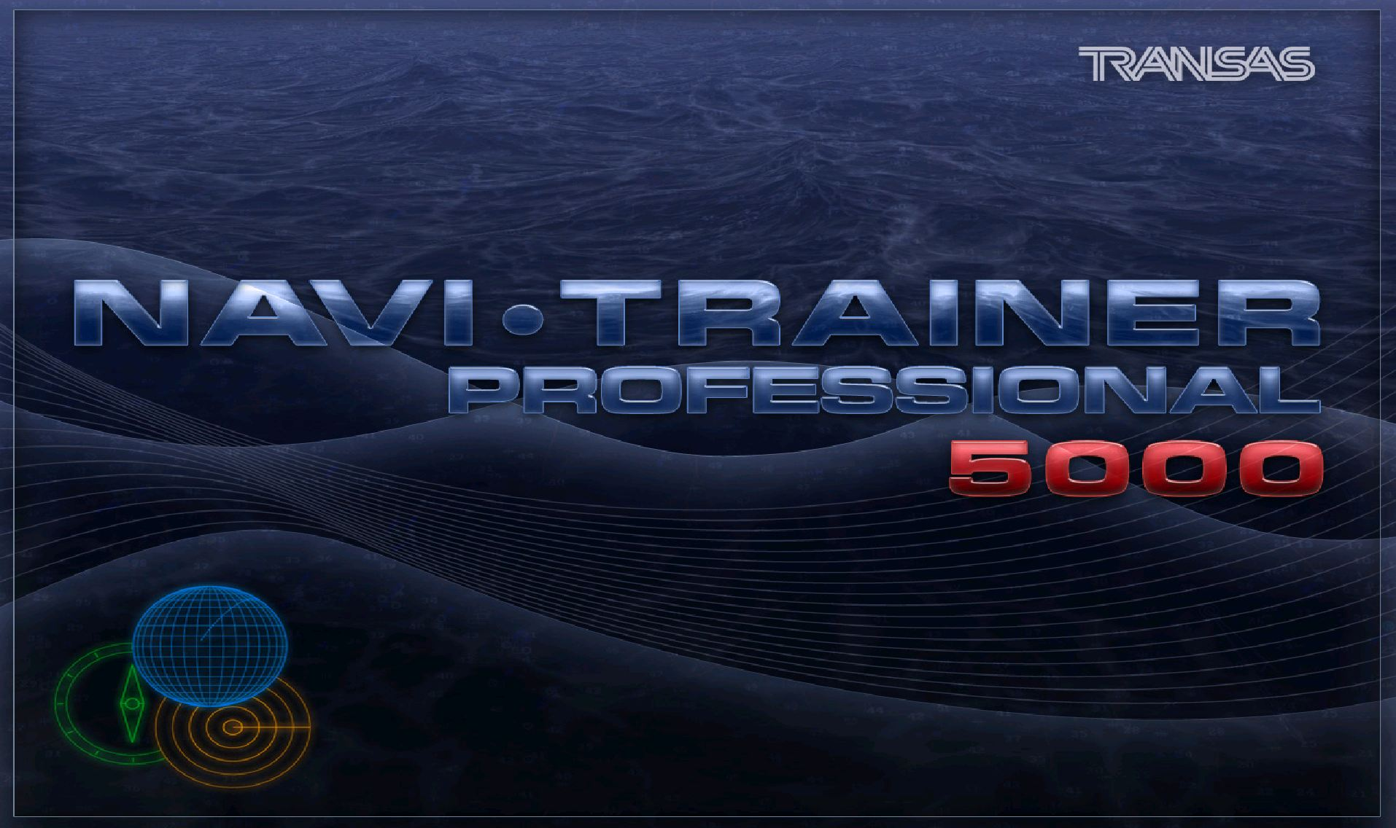
SREDNJA ŠKOLA AMBROZA HARAČIĆA MALI LOŠINJ
Kap.Renato Dudić,prof.
PISNM – primjena na simulatoru

Slide 2
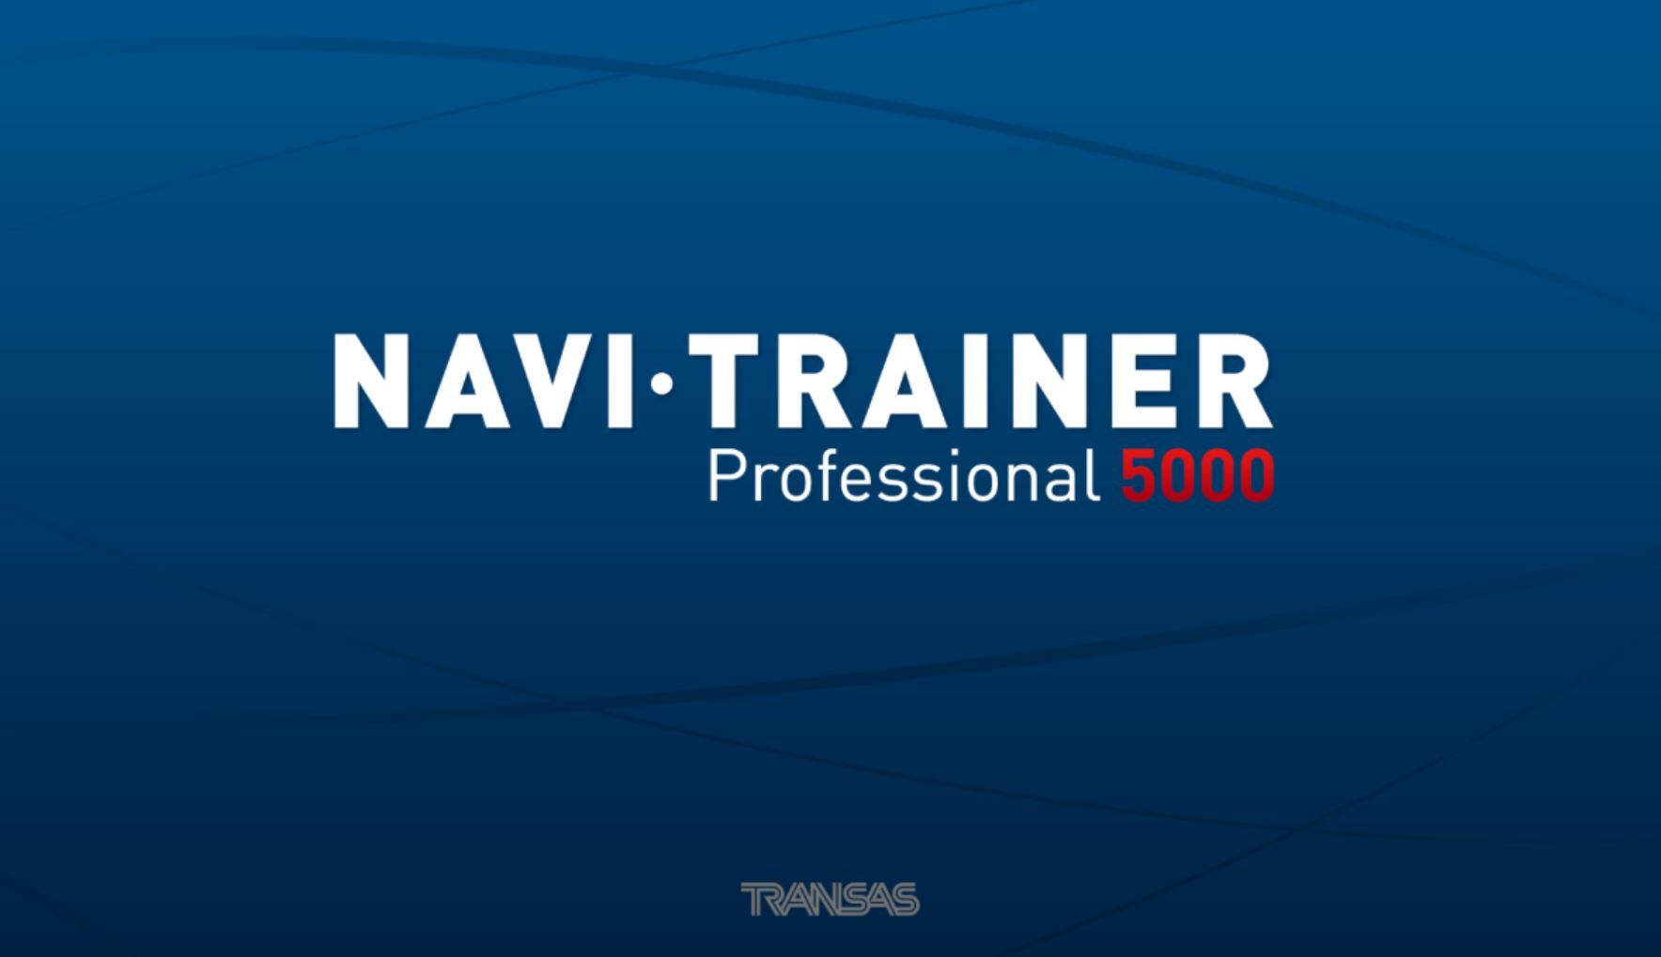
SREDNJA ŠKOLA AMBROZA HARAČIĆA MALI LOŠINJ
Kap.Renato Dudić,prof.
ISHODI :
Pokrenuti sustav i odgovarajuću vježbu
Odabrati odgovarajući panel na upravljačkoj konzoli
Primjeniti dio C Pravila – SVIJETLA I ZNAKOVI
Pravilo 23. Brodovi na mehanički pogon kad plove
Pravilo 24. Tegljenje i potiskivanje
Pravilo 25. Jedrenjaci
Pravilo 26. Ribarski brodovi
Pravilo 27. Brodovi koji ne mogu manevrirati ili brodovi ograničene sposobnosti za manevar
Pravilo 28. Brodovi ograničeni svojim gazom
Pravilo 29. Peljarski brodovi
Pravilo 30. Usidreni i nasukani brodovi
Pravilo 31. Hidroavioni
Označiti brod navigacijskim svjetlima i signalnim tjelima
Primjeniti dio D Pravila – ZVUČNI I SVJETLOSNI SIGNALI
Pravilo 33. Oprema za zvučne signale
Pravilo 34. Signal za manevar I signali upozorenja
Pravilo 35. Zvučni signali pri smanjenoj vidljivosti
Pravilo 36. Signali upozorenja
Pravilo 37. Signali pogibelji
Označiti brod navigacijskim svjetlima i signalnim tjelima
Poslati poruke signalnim zastavicama Morseove abecede

Slide 3
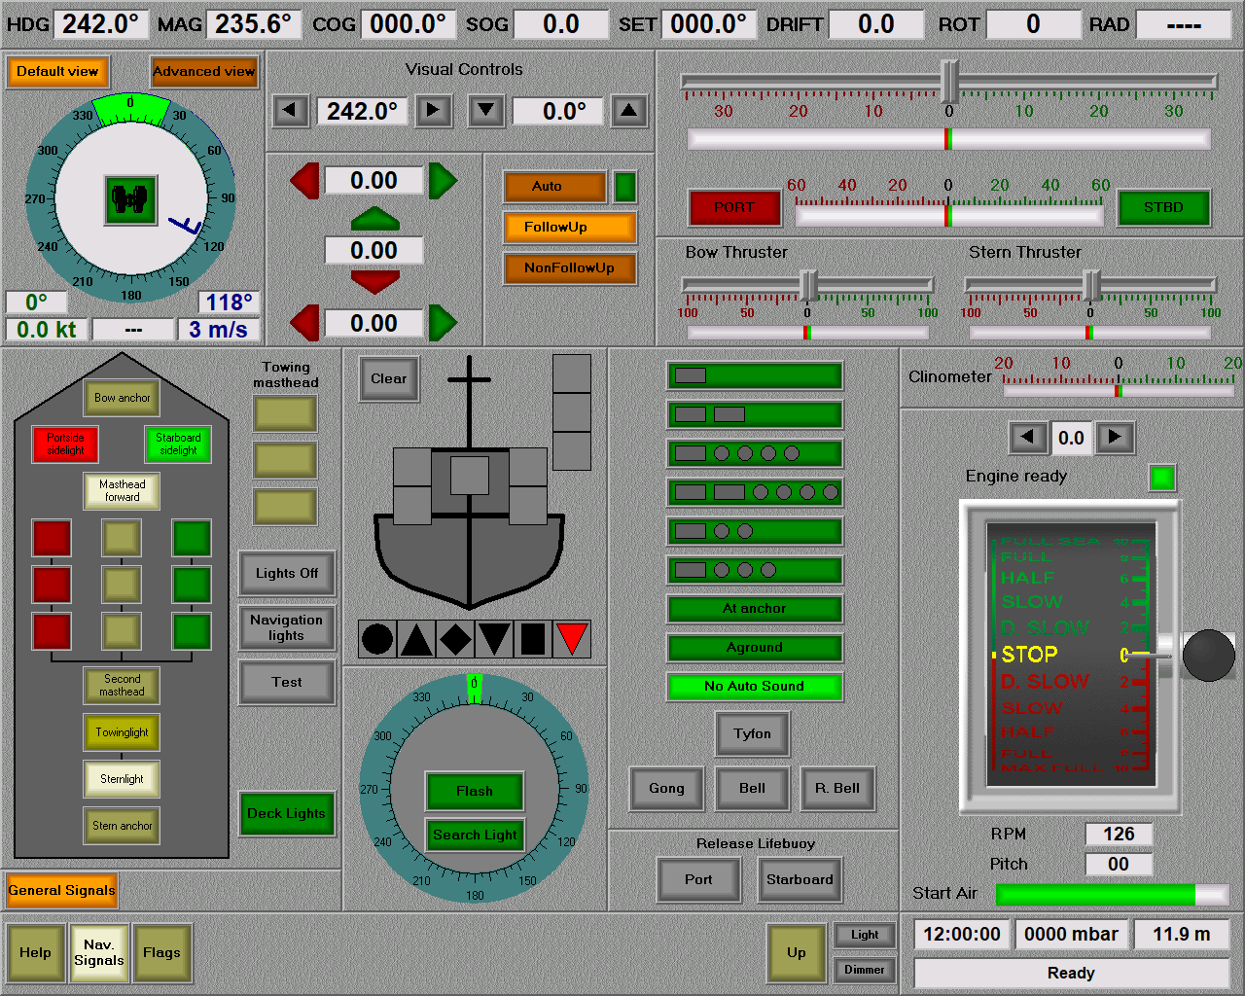
UPRAVLJAČKA KONZOLA
SIGNALIZACIJA
NAVIGACIJSKA SVJETLA
SIGNALNA TIJELA
ZVUČNI SIGNALI
+
STATIČKI PODACI:
KURS BRODA
BRZINA BRODA
KORMILARENJE
OTKLON KORMILA
PROPULZIJA BRODA

Slide 4
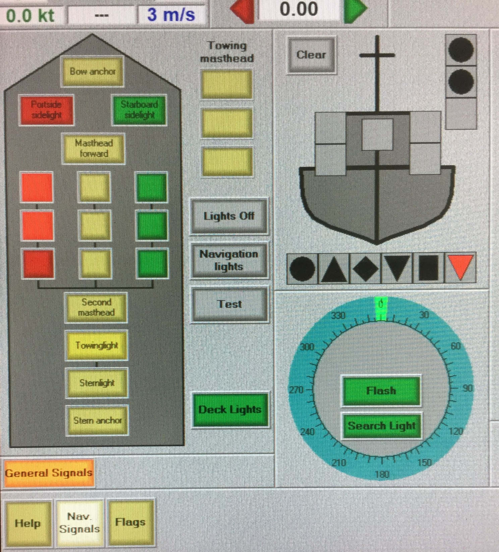
Primjena dio C Pravila – SVIJETLA I ZNAKOVI
Primjer primjene Pravila 27
‘’brod koji ne može manevrirati’’
dva crvena svjetla na jarbolu,
postavljena u okomici jedno ispod drugoga,
vidljiva sa svih strana
Danju, signalno tijelo dvije kugle,
postavljene jedna ispod druge, na jarbolu,
odakle se najbolje može vidjeti

Slide 5
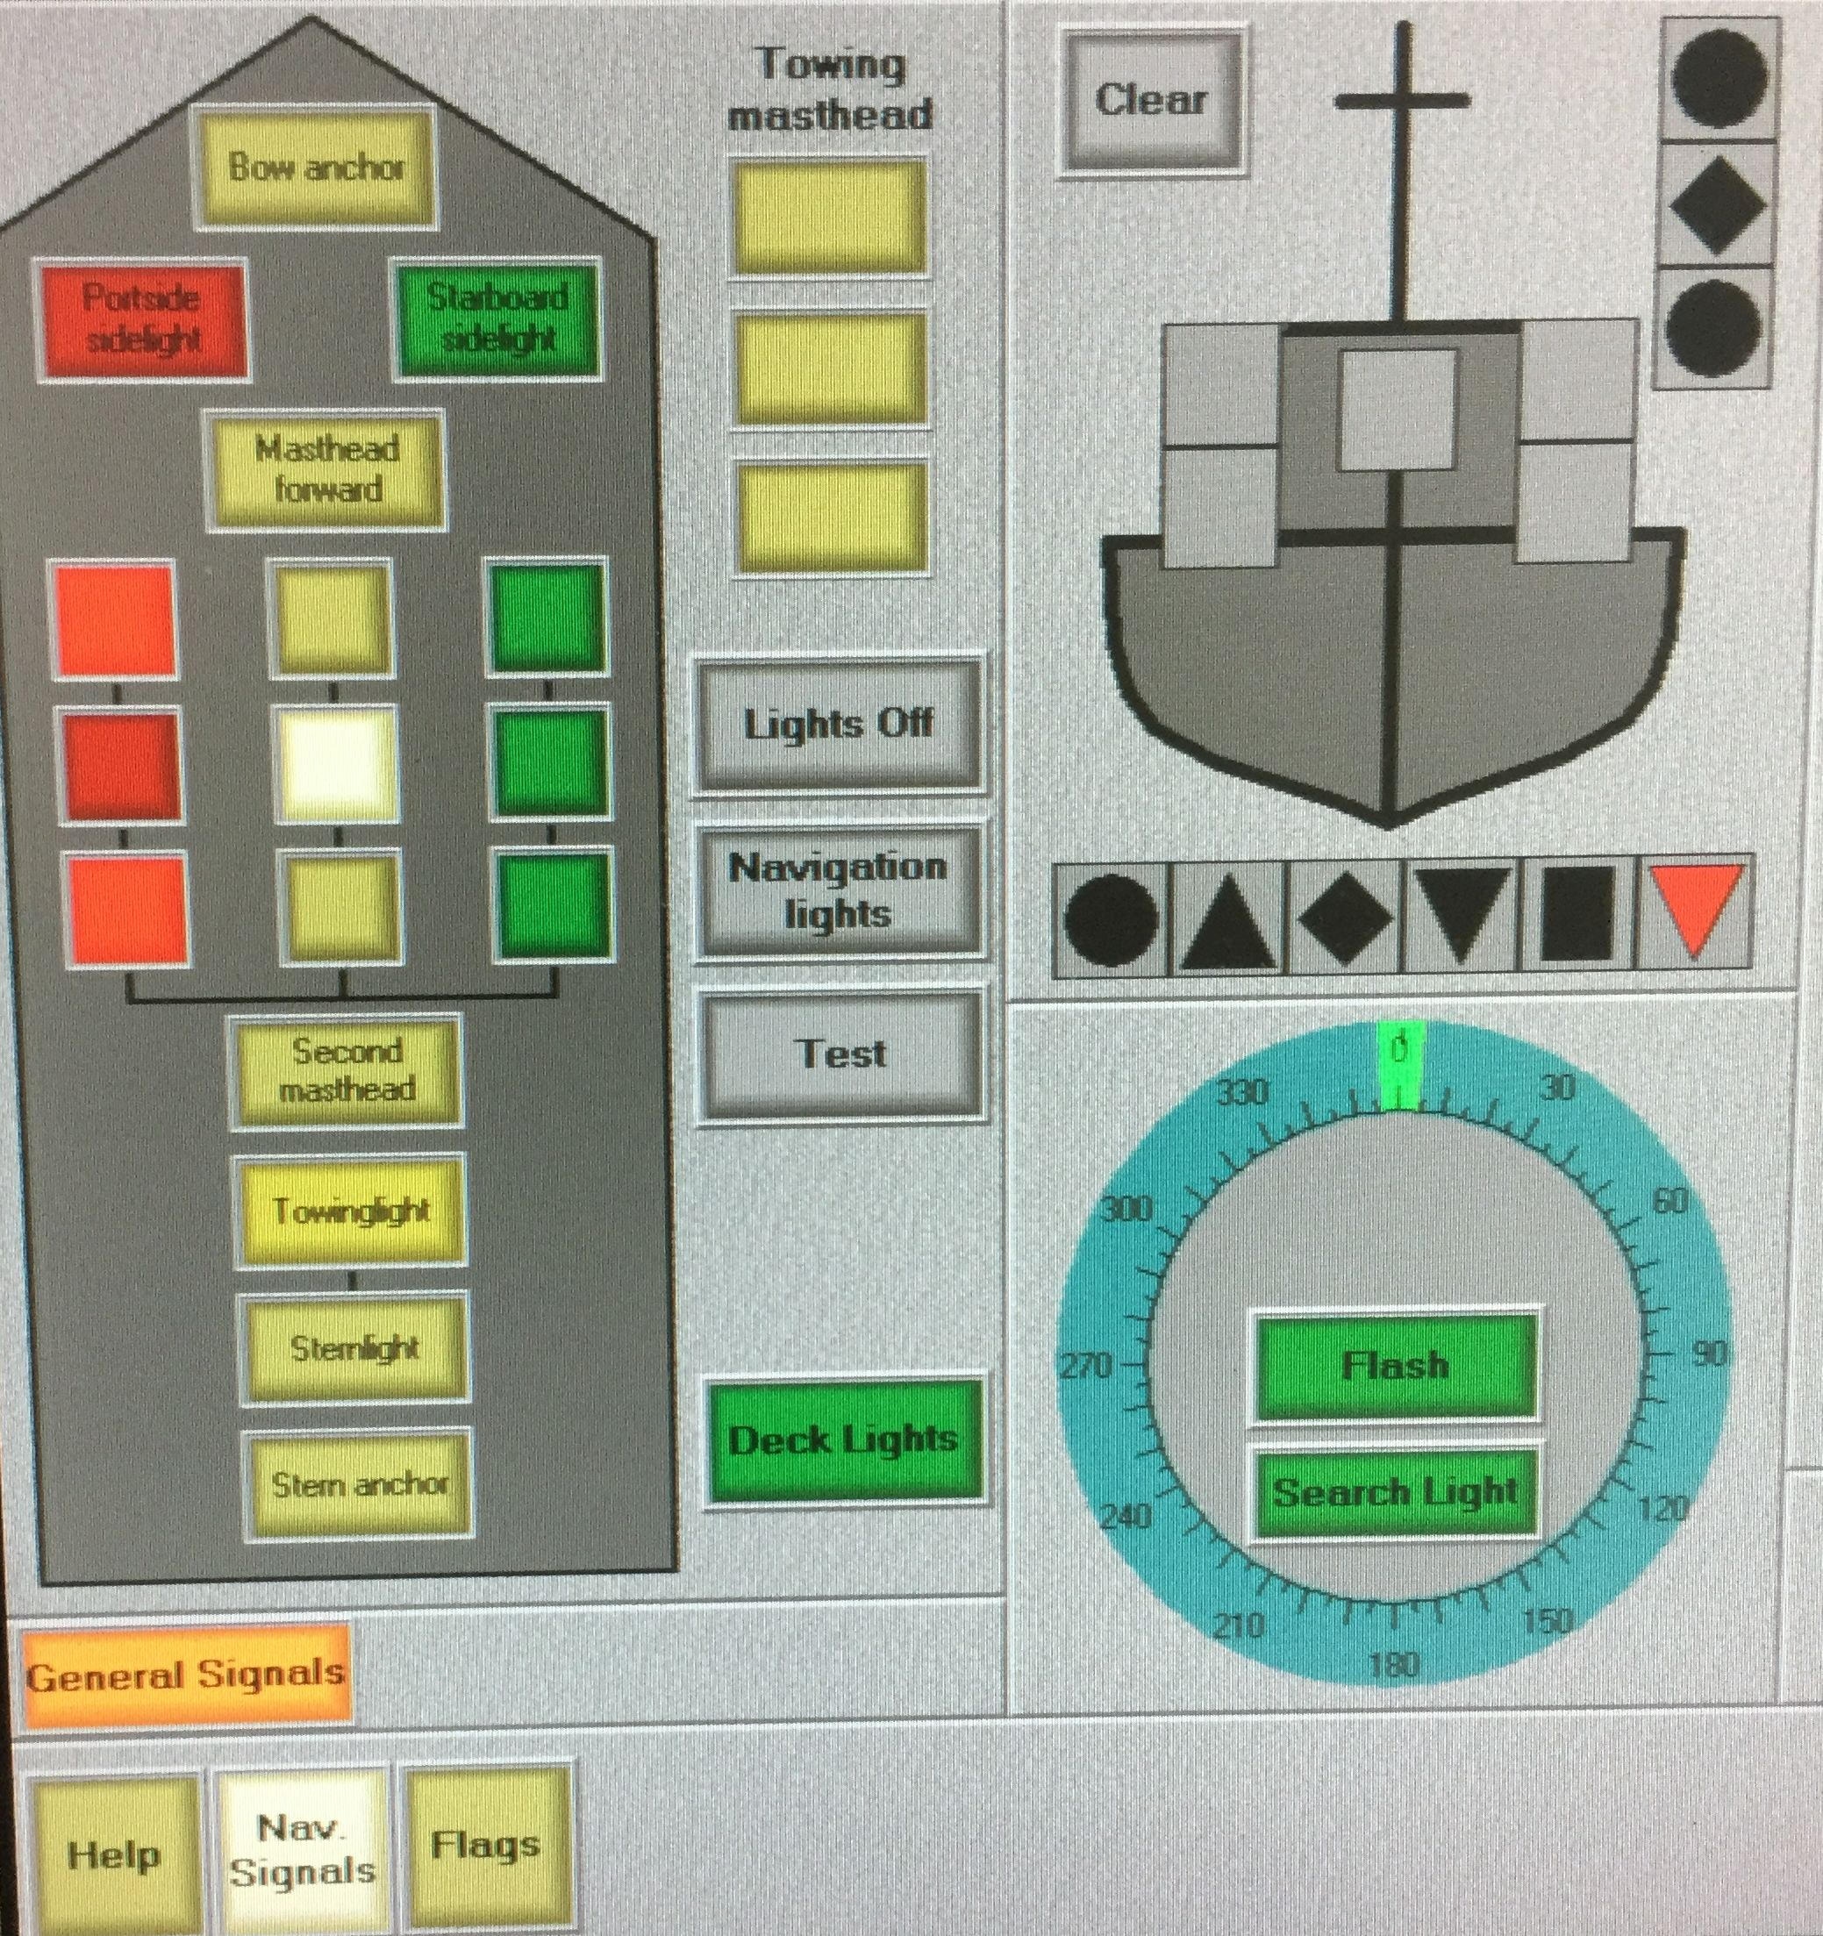
Primjena dio C Pravila – SVIJETLA I ZNAKOVI
Primjer primjene Pravila 27
‘’brod ograničene sposobnosti za manevriranje’’
Tri svjetla na jarbolu,
postavljena u okomici jedno ispod drugoga,
vidljiva sa svih strana, od kojih su gornje i donje
crvena a središnje je bijelo
Danju, signalna oznaka koju čine
kugla, dvostruki stožac i kugla
postavljena jedna ispod druge, na jarbolu,
odakle se najbolje može vidjeti

Slide 6
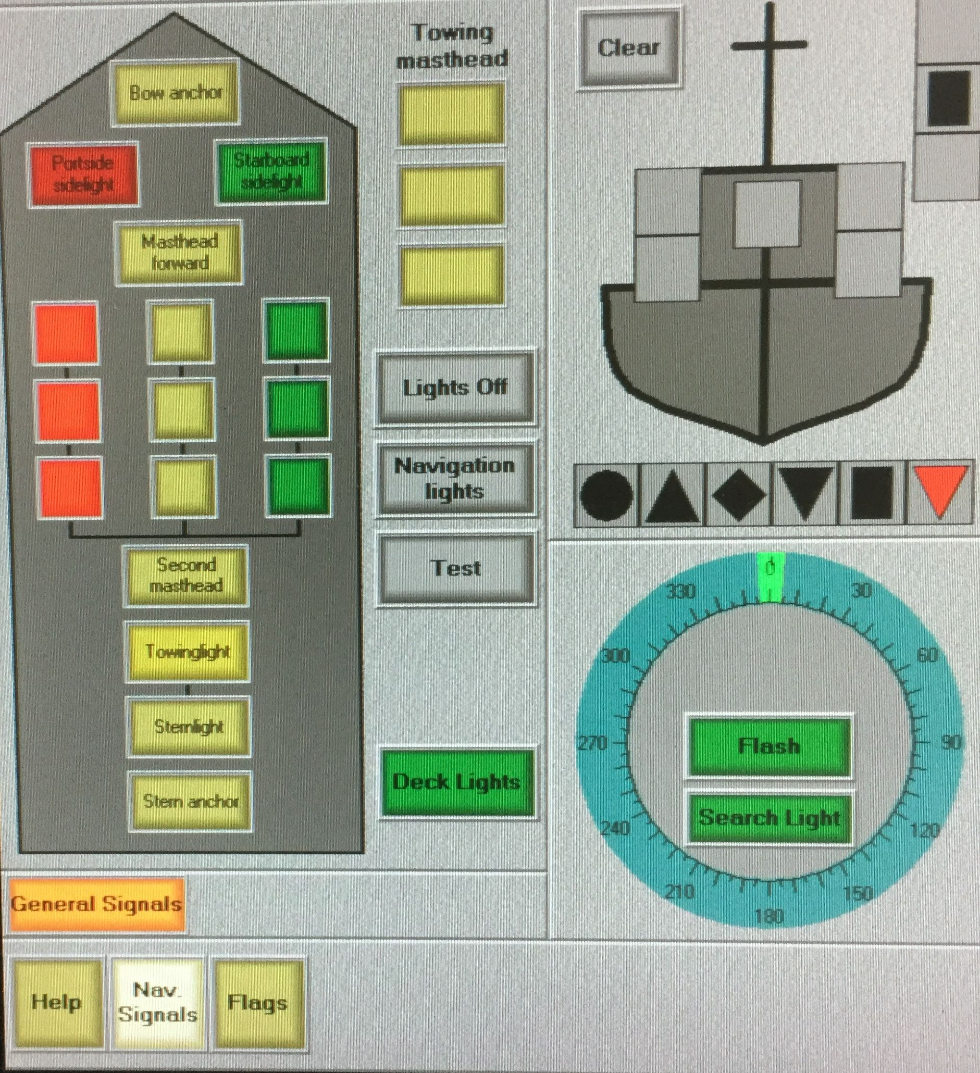
Primjena dio C Pravila – SVIJETLA I ZNAKOVI
Primjer primjene Pravila 28
‘’brodovi ograničeni svojim gazom’’
Tri crvena svjetla na jarbolu,
postavljena u okomici jedno ispod drugoga,
vidljiva sa svih strana
Danju, signalna oznaka tijela u obliku valjka
postavljena na jarbolu, odakle se najbolje
može vidjeti

Slide 7
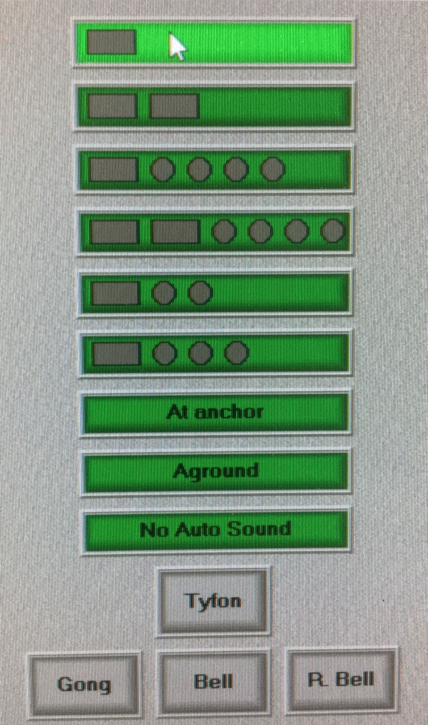
Primjeniti dio D Pravila – ZVUČNI I SVJETLOSNI SIGNALI
Pravilo 33. Oprema za zvučne signale
Pravilo 34. Signal za manevar i signali upozorenja
Pravilo 35. Zvučni signali pri smanjenoj vidljivosti
Pravilo 36. Signali upozorenja
Pravilo 37. Signali pogibelji
Primjer primjene Pravila 35 - Zvučni signali pri smanjenoj vidljivosti
‘’brod na mehanički pogon, kad se kreće kroz vodu, mora davati jedan dugi zvuk u vremenskim razmacima od najviše dvije minute’’

Slide 8
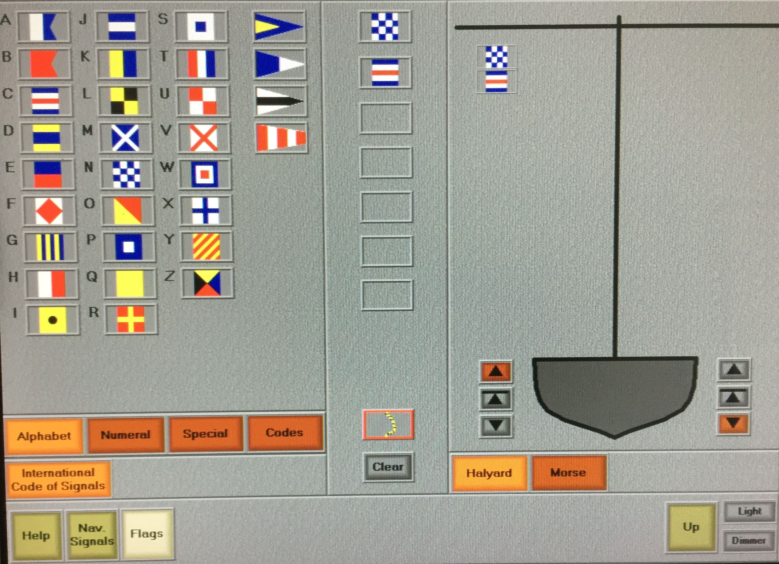
Primjer slanja
Poruke pogibelji
Signalnim zastavicama
Morseove abecede
‘’NC’’

